Slide 1
HOẠT ĐỘNG
MỞ ĐẦU/ KHỞI ĐỘNG
https://youtu.be/Udp2V3vKtbs?si=Vw_RmNZbuWts-H-1
( Gv mở trực tiếp trên máy tính)
Hãy theo dõi nội dung video và nêu hiểu biết của em về đặc điểm kinh tế của vùng? (1ý kiến/HS)

Slide 2

BÀI 18. VÙNG ĐÔNG NAM BỘ
(Tiết 02)
Mục 4. Sự phát triển và phân bố một số ngành kinh tế của vùng.

Slide 3

MỤC TIÊU BÀI HỌC
( mục 4)
1. Kiến thức:Trình bày được sự phát triển và phân bố một trong các ngành kinh tế thế mạnh của vùng.
2. Năng lực:
+ Phát triển năng lực tìm hiểu địa lí theo quan điểm không gian; giải thích các quá trình và hiện tượng địa lí tự nhiên, kinh tế – xã hội vùng Đông Nam Bộ.
+ Phát triển năng lực tìm hiểu địa lí thông qua tranh ảnh, bản đồ, bảng số liệu,... liên quan đến vùng Đông Nam Bộ.
+ Phát triển năng lực giao tiếp và hợp tác; giải quyết vấn đề và sáng tạo; tự chủ, tự học để tìm hiểu các vấn đề về điều kiện tự nhiên, dân cư, kinh tế – xã hội vùng Đông Nam Bộ.
3. Phẩm chất: Trách nhiệm bảo vệ tài nguyên, môi trường vùng Đông Nam Bộ

Slide 4

HOẠT ĐỘNG
HÌNH THÀNH KIẾN THỨC

Slide 5
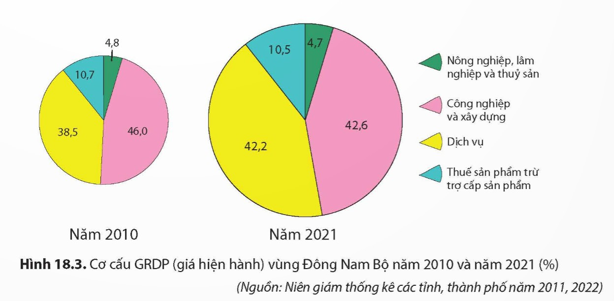
BÀI 18: VÙNG ĐÔNG NAM BỘ (Tiết 02)
4. Sự phát triển và phân bố một số ngành kinh tế của vùng.
1. Dựa vào thông tin SGK hãy cho biết vị thế của vùng Đông Nam Bộ?
2. Phân tích sự thay đổi cơ cấu GRDP của vùng trên Hình 18.3. Cơ cấu GRDP (giá hiện hành) vùng Đông Nam Bộ năm 2010 và năm 2021

Slide 6
BÀI 18: VÙNG ĐÔNG NAM BỘ (Tiết 02)
4. Sự phát triển và phân bố một số ngành kinh tế của vùng.
- Năm 2021, tổng sản phẩm trên địa bàn của Đông Nam Bộ đóng góp khoảng 30% vào GDP cả nước. GRDP bình quân đầu người cao nhất cả nước.
1. Dựa vào thông tin SGK hãy cho biết vị thế của vùng Đông Nam Bộ?

Slide 7
BÀI 18: VÙNG ĐÔNG NAM BỘ (Tiết 02)
4. Sự phát triển và phân bố một số ngành kinh tế của vùng.
- GRDP tăng về quy mô và có sự chuyển dịch
- Cơ cấu GRDP: năm 2021
+ Nông- lâm- thuỷ sản: 4,7%
+ CN- XD: 42,6%.
+ Dịch vụ: 42,2%
+ Thuế sản phẩm trừ trợ cấp sản phẩm: 10,5%
2. Phân tích sự thay đổi cơ cấu GRDP của vùng trên Hình 18.3. Cơ cấu GRDP (giá hiện hành) vùng Đông Nam Bộ năm 2010 và năm 2021

Slide 8
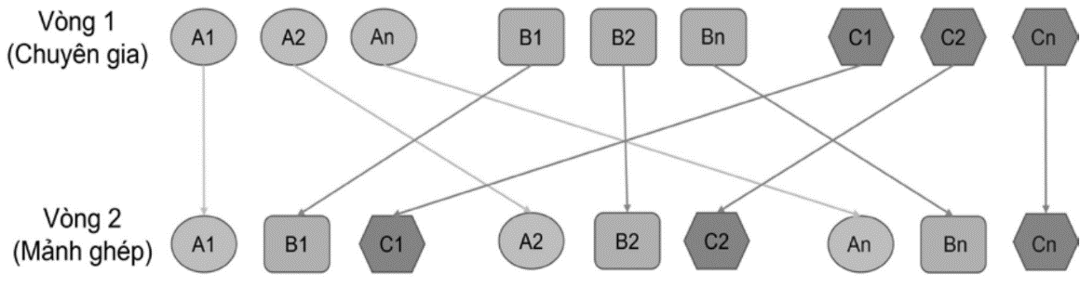
BÀI 18: VÙNG ĐÔNG NAM BỘ (Tiết 02)
4. Sự phát triển và phân bố một số ngành kinh tế của vùng.
Nhiệm vụ học tập:
Vòng 1 chuyên gia: Lựa chọn các nhiệm vụ học tập sau: các nhiệm vụ học tập tương ứng với với các phiếu học tập (PHT): PHT18.4.1; PHT18.4.2; PHT18.4.3.
Vòng 2: Mảnh ghép: các TV cùng số thứ tự sẽ di chuyển để hình thành nhóm mới, các thành viên chia sẻ nội dung đã tìm hiểu được

Slide 9
PHIẾU HỌC TẬP 18.4.1 TÌM HIỂU NGÀNH CÔNG NGHIỆP
Tiêu chí | Đặc điểm
1.Vai trò | -
2.Cơ cấu- Phân bố
3.Xu hướng phát triển
Công nghiệp ở vùng Đông Nam Bộ phát triển bậc nhất cả nước. Năm 2021, tổng sản phẩm ngành công nghiệp chiếm hơn 37% GRDP của vùng.
- Cơ cấu ngành công nghiệp rất đa dạng với nhiều ngành khác nhau, trong đó nổi lên các ngành thế mạnh như khai thác dầu khí; sản xuất điện tử, máy vi tính; sản xuất, chế biến thực phẩm; sản xuất trang phục,...
- Những nơi tập trung công nghiệp: Thành phố Hồ Chí Minh, Bình Dương, Đồng Nai
-Xu hướng phát triển công nghiệp: ưu tiên phát triển một số ngành công nghệ cao (điện tử – viễn thông, sản xuất rô-bốt, điều khiển từ xa,...); phát triển công nghiệp xanh, năng lượng sạch…

Slide 10
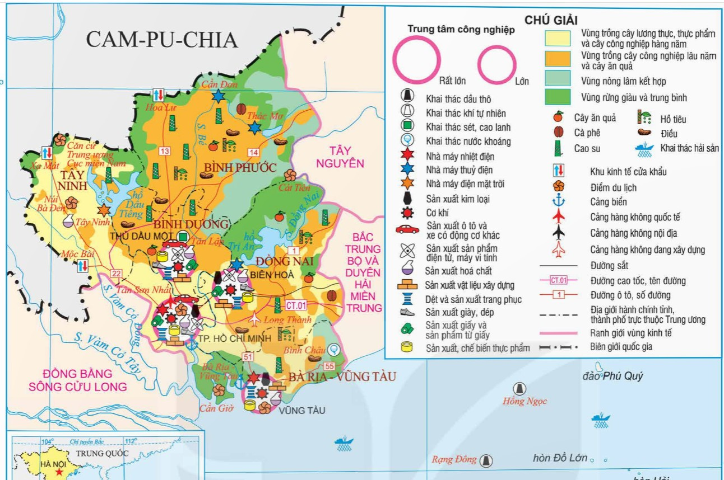
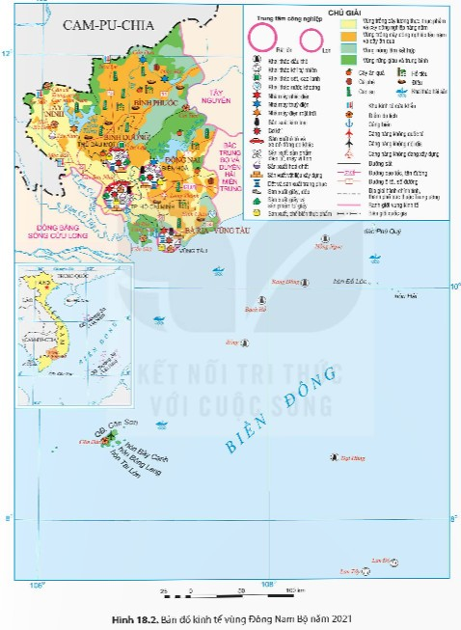
Xác định và đọc tên các trung tâm công nghiệp lớn của vùng.

Slide 11
PHIẾU HỌC TẬP 18.4.2 TÌM HIỂU NGÀNH DỊCH VỤ
Ngành |  | Đặc điểm
1.Thương mại | Nội thương
 | Ngoại thương
2.Giao thông vận tải
3.Du lịch
4.Các lĩnh vực khác
-Rất phát triển: nhiều trung tâm thương mại, siêu thị, tổng mức bán lẻ hàng hoá và doanh thu dịch vụ tiêu dùng tăng nhanh, chiếm tỉ trọng cao so với cả nước. Thành phố Hồ Chí Minh là trung tâm thương mại lớn nhất cả nước.
Phát triển bậc nhất cả nước (chiếm khoảng 34% cả nước)
Có đầy đủ các loại hình phát triển nhất cả nước. Tiếp tục được đầu tư xây dựng, nâng cấp
- Đầu mối giao thông vận tải là Thành phố Hồ Chí Minh
-Rất phát triển, nhất là ở Thành phố Hồ Chí Minh, với nhiều ngân hàng Nhà nước, tư nhân, quốc tế, sàn giao dịch chứng khoán, công ti bảo hiểm,...
Công nghệ thông tin – viễn thông, logistics,...cũng rất phát triển và ngày càng mở rộng.

Slide 12
Xác định và đọc tên: các điểm du lịch, cảng hàng không- cảng biển, cửa khẩu, các tuyến đường giao thông…

Slide 13
PHIẾU HỌC TẬP 18.4.3 TÌM HIỂU PHÁT TRIỂN CÂY CÔNG NGHIỆP LÂU NĂM
Các tiêu chí | Đặc điểm
1.Vai trò
2. Đặc điểm sản xuất
-Tạo nguồn nguyên liệu cho công nghiệp chế biến, là mặt hàng xuất khẩu, góp phần bảo vệ môi trường,..
-Vùng trồng cây công nghiệp lâu năm lớn thứ 2 của cả nước.
- Cây CN được trồng nhiều như cao su, điều, hồ tiêu, cà phê chiếm diện tích lớn nhất là: cao su (58,8 %), điều (61,3%) , hồ tiêu,…
- Phân bố chủ yếu ở Bình Phước, Đồng Nai, Bình Dương và Tây Ninh.

Slide 14
Xác định và đọc tên: các điểm du lịch, cảng hàng không- cảng biển, cửa khẩu, các tuyến đường giao thông…

Slide 15

HOẠT ĐỘNG
LUYỆN TẬP
Hoàn thành bài tập trắc nghiệm: chọn câu trả lời đúng nhất cho các câu hỏi sau?

Slide 16
Câu 1. Ý nào sau đây không đúng với đặc điểm của vùng kinh tế Đông Nam Bộ
A. Vùng kinh tế phát triển bậc nhất ở nước ta.
B. Chiếm khoảng 30% GDP cả nước năm 2021.
C. Cơ cấu kinh tế chuyển dịch theo hướng công nghiệp hoá, hiện đại hoá.
D. Các ngành truyền thống được ưu tiên đầu tư phát triển mạnh.
Câu 2. Trong cơ cấu GRDP (giá hiện hành) vùng Đông Nam Bộ năm 2021 (%), ngành nào chiếm tỉ trọng cao nhất
A. Công nghiệp- xây dựng.
B. Dịch vụ.
C. Nông nghiệp- lâm nghiệp và thuỷ sản.
D. Thuế sản phẩm trừ trợ cấp sản phẩm.

Slide 17
Câu 3. Trong cơ cấu GRDP (giá hiện hành) vùng Đông Nam Bộ năm 2021 ngành công nghiệp chiếm tỉ trọng bao nhiêu?
A. 42,6%. B. 42,2%. C. 10,5%. D. 4,7%
Câu 4. Ngành dịch vụ chiếm tỉ trọng bao nhiêu trong cơ cấu GRDP (giá hiện hành) vùng Đông Nam Bộ năm 2021?
A. 42,6%. B. 42,2%. C. 10,5%. D. 4,7%
Câu 5. Theo số liệu thống kê sơ bộ , tổng mức bán lẻ hàng hoá và doanh thu dịch vụ tiêu dùng của vùng năm 2022 chiếm bao nhiêu % so với cả nước?
A. 27,7. B. 27,8. C. 33,2 D. 36,7
Câu 6. Tỉ trọng trị giá xuất khẩu của vùng Đông Nam Bộ chiếm khoảng bao nhiêu so với cả nước (năm 2021).
A. 33% B. 34% C. 35% D. 36%

Slide 18
Câu 7. Đâu không phải lí do khiến Đông Nam Bộ nói chung và thành phố Hồ Chí Minh có sức hút lớn đối với du khách trong và ngoài nước?
A.Tài nguyên du lịch phong phú.
B. Cơ sở phục vụ du lịch hiện đại.
C. Giao thông thuận tiện, dễ dàng kết nối với các điểm du lịch trong và ngoài vùng.
D. Giá cả các loại hình du lịch rẻ và phù hợp với du khách.
Câu 8. Ý nào sau đây không đúng với đặc điểm ngành giao thông vận tải của vùng Đông Nam Bộ?
Có đủ các loại hình giao thông vận tải, phát triển nhanh và hiện đại.
Có các cảng biển và cảng hàng không lớn nhất cả nước?
Khối lượng hàng hoá và số lượt hành khách vận chuyển ở Đông Nam Bộ đứng đầu cả nước.
Chất lượng các dịch vụ của ngành chưa cao.

Slide 19
Câu 9. Ý nào sau đây phản ánh chưa đúng về phát triển cây công nghiệp ở vùng Đông Nam Bộ.
Là vùng chuyên canh cây công nghiệp lớn của cả nước ( T2).
Cây trồng chiếm diện tích và sản lượng lớn nhất là cao su, điều.
Phát triển cây công nghiệp lâu năm tạo nguồn nguyên liệu cho công nghiệp chế biến, là mặt hàng xuất khẩu, góp phần bảo vệ môi trường,..
Cây cà phê được đầu tư và chiếm diện tích lớn trong các cây công nghiệp của vùng.
Câu 10. Địa phương nào sau đây có diện tích trồng cao su ít nhất?
A.Bình Phước.
B. Bình Dương.
C. Đồng Nai.
D. Thành phố Hồ Chí Minh.

Slide 20

HOẠT ĐỘNG
VẬN DỤNG
Sưu tầm tư liệu và viết 1 báo cáo ngắn giới thiệu kinh tế thành phố Hồ Chí Minh.
Notes:
Gợi ý: Đưa ra bài toán thực tế có kèm hướng dẫn ban đầu đối với bài toán để học sinh về nhà tư duy tiếp hoặc giải quyết tại lớp nếu có thời gian.

Slide 21


HƯỚNG DẪN HỌC Ở NHÀ
- Ôn tập các nội dung đã học
- Đọc trước và trả lời các câu hỏi trong sgk mục 5,6.

